Slide 1
HỆ THỐNG IOT QUẢN LÝ VƯỜN CÂY THÔNG MINH
07/07/2023
GVHD: Phan Đình Duy
Tên SV: Lê Hoàng Khanh MSSV: 20521448

Slide 2
Nội dung báo cáo
Tổng quan đề tài
Giải pháp đề xuất
Kết quả giải pháp đề xuất
Kết luận và hướng phát triển

Slide 3
Tổng quan đề tài nghiên cứu
Giới thiệu tổng quan về đề tài
Vấn đề cần giải quyết là gì
Qui mô nông nghiệp của nước ta luôn nhỏ hơn so với các nước khác.
Điều kiện khí hậu nước ta khắc nghiệt, mỗi vùng mỗi khác
Thiếu nhân lực do sự chuyển dịch cơ cấu lao động từ nông dân sang các lĩnh vực khác.
Lao động bằng tay chân là chủ yếu, có khả năng gây lãng phí tài nguyên mà không nâng cao chất lượng sản phẩm

Slide 4
Tổng quan đề tài nghiên cứu
Giới thiệu tổng quan về đề tài
Tính cấp thiết của đề tài
Hiện nay cùng với sự phát triển của xã hội, việc áp dụng công nghệ khoa học kỹ thuật vào đời sống công việc ngày càng cần thiết
Hệ thống IoTs là rất cần thiết trong việc cải thiện chất lượng cũng như năng suất nuôi trồng nông nghiệp nước ta, giúp chúng ta tiếp kiệm nhân lực lao động, tăng độ chính xác trong giám sát

Slide 5
Tổng quan đề tài nghiên cứu
Mục tiêu đề tài
Mục tiêu đề tài:
Xây dựng hệ thống chăm sóc cây tự động theo điều kiện môi trường
Người dùng có thể giám sát các thông số môi trường của cây trồng và điều khiển hệ thống từ xa ở bất kì thời điểm nào và bất kì nơi đâu.

Slide 6
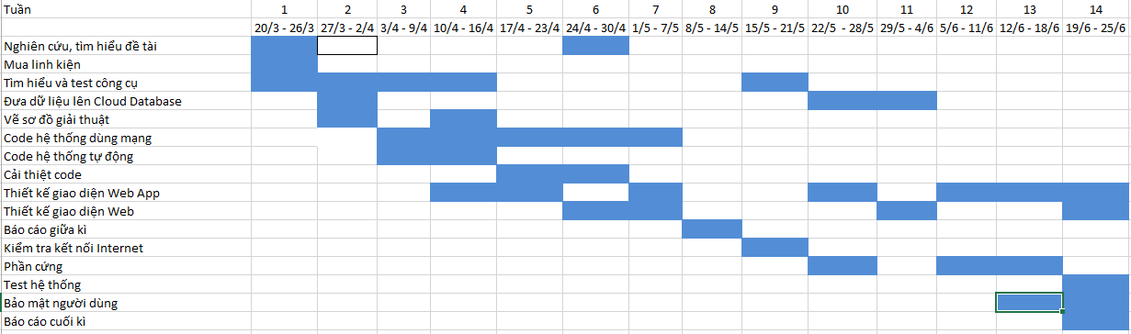
Kế hoạch thực hiện đề tài
Kế hoạch thực hiện đề tài
Vẽ giản đồ kế hoạch theo thời gian (dùng excel). Ví dụ:

Slide 7
Giải pháp đề xuất của đề tài
Thiết bị xử lý trung tâm: ESP32
Cảm biến: DHT22, Cảm biến độ ẩm đất, Cảm biến ánh sang
Chăm sóc cây trồng: Máy bơm và đèn
Thiết bị xử lý trung tâm sẽ đọc dữ liệu từ cảm biến, sau đó tự quyết định bật hay tắt máy bơm hoặc đèn.
Khi có kết nối Internet, thiết bị xử lý trung tâm gửi dữ liệu lên Database và nhận tín hiệu điều khiển từ người dùng ở xa
Khi có người ở gần kết nối, , thiết bị xử lý trung tâm gửi web thể thiện thông số môi trường và nhận tín hiệu điều khiển từ người đó

Slide 8
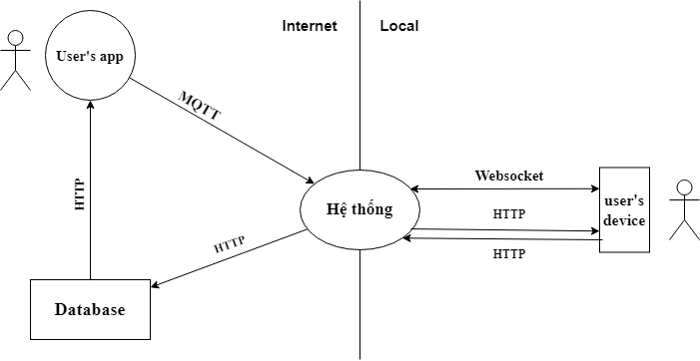
Giải pháp đề xuất của đề tài
Mô hình hệ thống

Slide 9
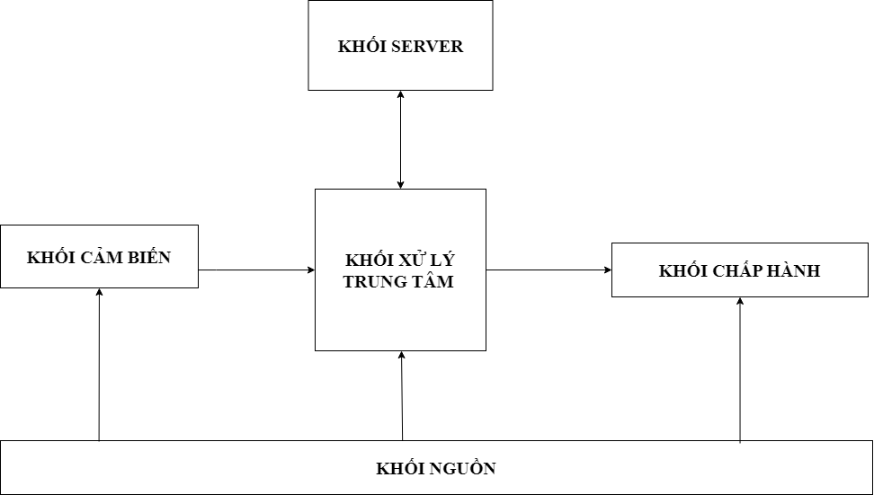
Thiết kế phần cứng hệ thống

Slide 10
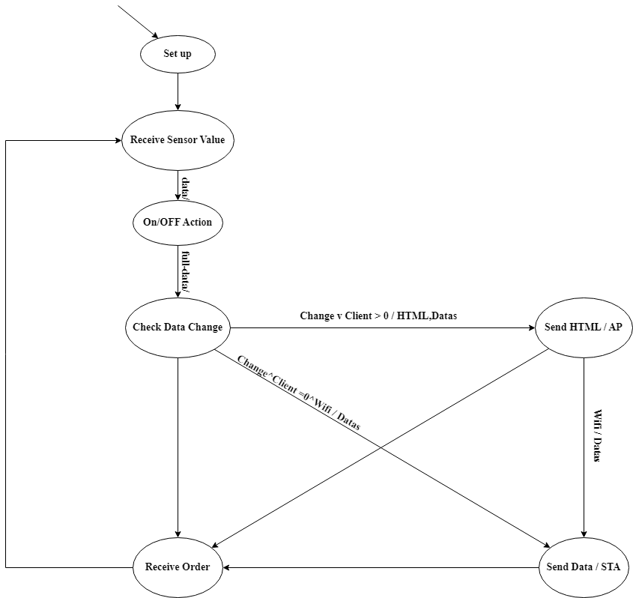
Sơ đồ giải thuật của hệ thống

Slide 11
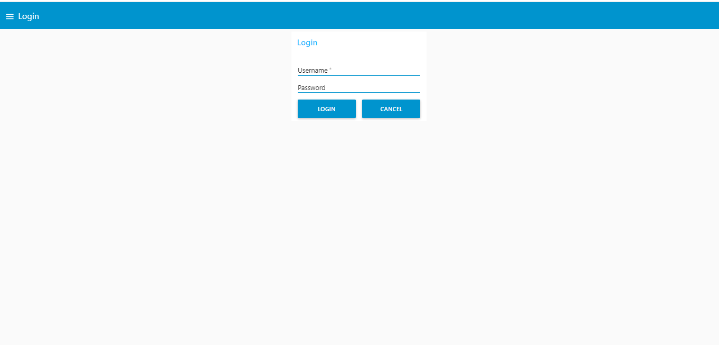
Kết quả của giải pháp đề xuất
Đối với người dùng Internet
Giao diện đăng nhập

Slide 12
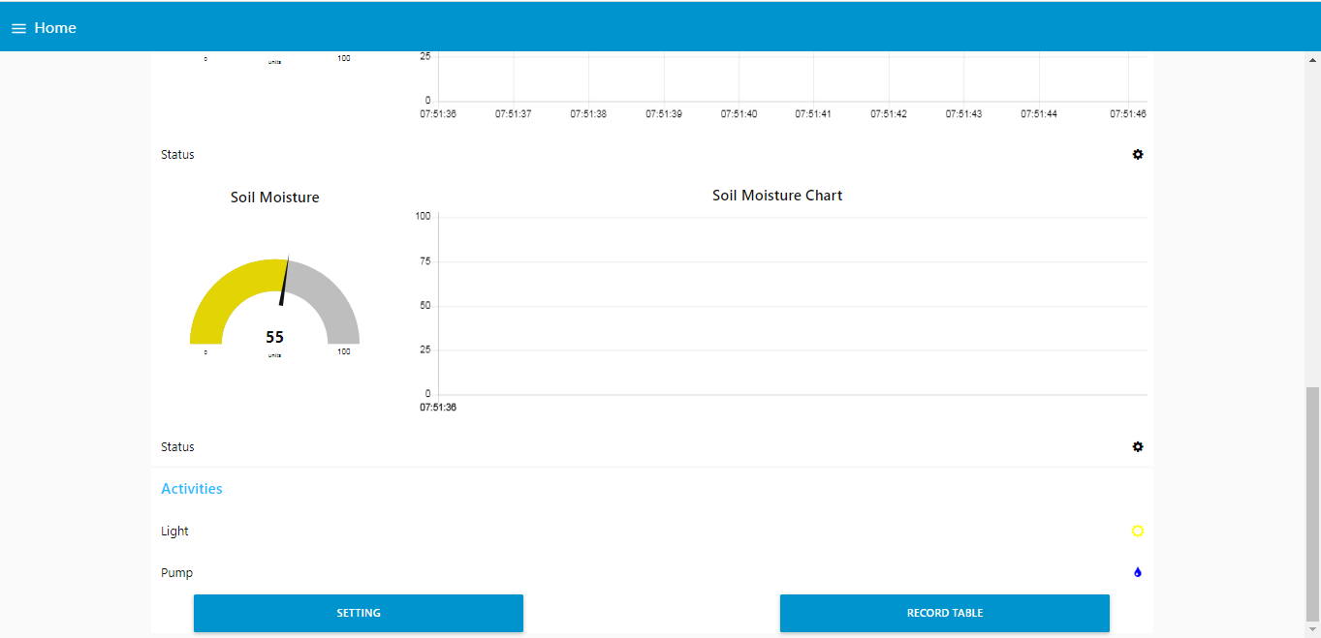
Kết quả của giải pháp đề xuất
Đối với người dùng Internet
Home Page

Slide 13
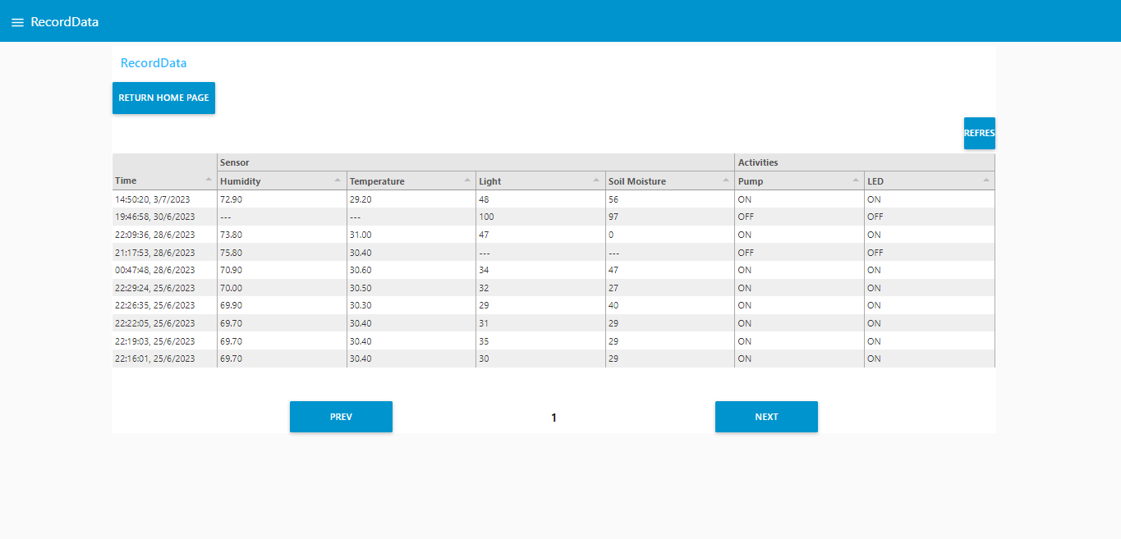
Kết quả của giải pháp đề xuất
Đối với người dùng Internet
Date Record

Slide 14
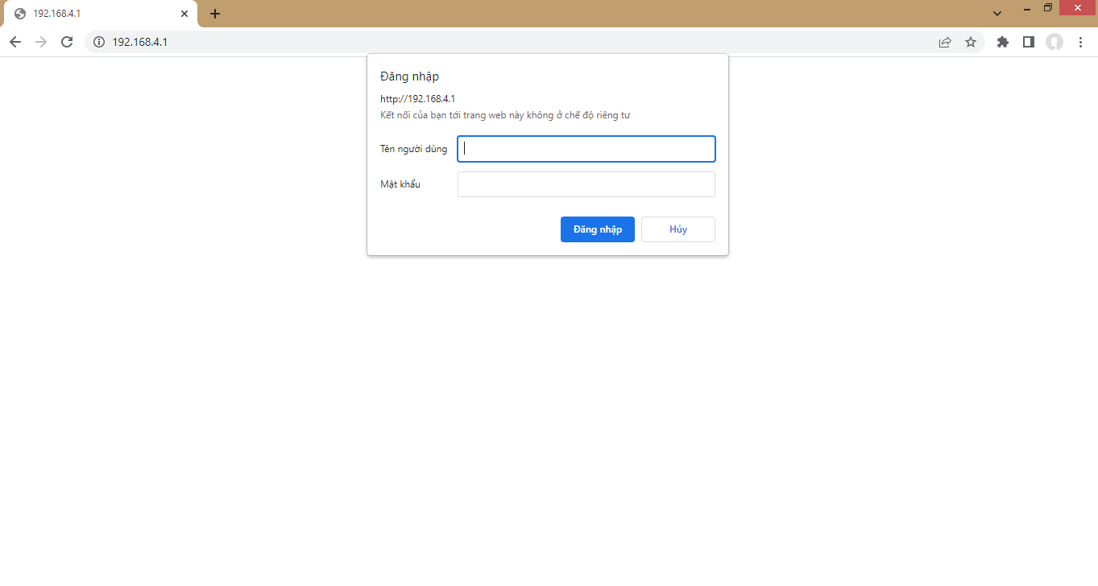
Kết quả của giải pháp đề xuất
Đối với người dùng Local
Yêu cầu đăng nhập

Slide 15
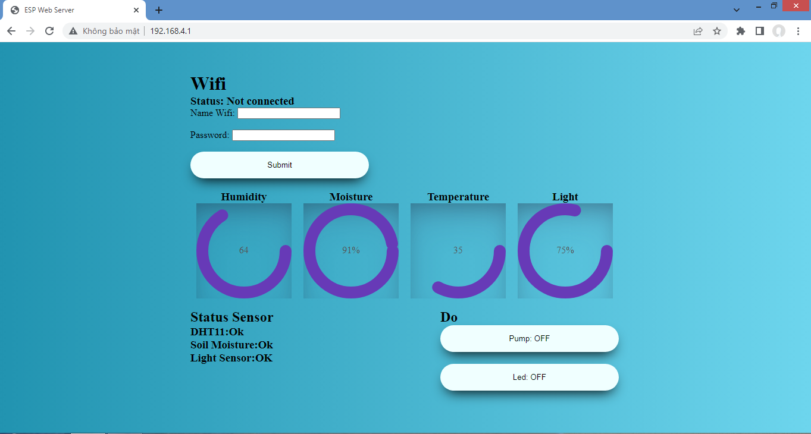
Kết quả của giải pháp đề xuất
Đối với người dùng Local
Home Page

Slide 16
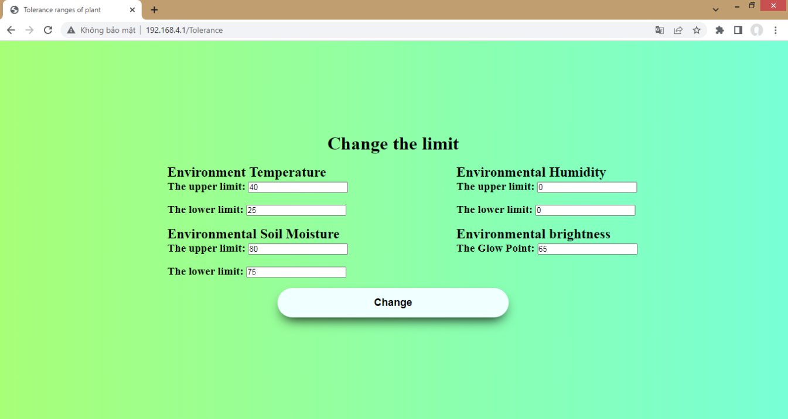
Kết quả của giải pháp đề xuất
Đối với người dùng Local
Thay đổi điều kiện giới hạn môi trường

Slide 17
Kết quả của giải pháp đề xuất
Demo
https://youtu.be/1ssvTKAovzA

Slide 18
Kết luận và hướng phát triển đề tài
Kết luận
Thiết kế và thi công được mô hình trồng cây có thể tự động điều khiển tùy thuộc vào các thông số môi trường.
Thiết kế được webserver có thể điều khiển khu vườn một cách gián tiếp thông qua Internet.
Toàn bộ hệ thống có thể chạy trong thời gian dài, tương đối ổn định, đạt kết quả tốt.
Khả năng đáp ứng của phần cứng với web là tương đối ổn định và chính xác.
Hệ thống website điều khiển thiết bị dễ sử dụng, tiện lợi, đáp ứng nhu cầu cơ bản về sử dụng thiết bị của người dùng.

Slide 19
Kết luận và hướng phát triển đề tài
Hướng phát triển và công việc tiếp theo
Thiết kế, lập trình ứng dụng Android,IOS trên di động để giám sát, điều khiển.
Mở rộng giao tiếp giữa các hệ thống với nhau, tăng quy mô và phạm vi ứng dụng.
Thiết kế hệ thống reo hạt, bón phân, thu hoạch tự động qua đó tiền tới tự động hóa hoàn toàn cho khu vườn.

Slide 20
Tài liệu tham khảo
Tài liệu tham khảo
[1] Các vấn đề về nông nghiệp ở nước ta hiện nay: https://tapchinongthonmoi.vn/thuc-trang-giai-cap-nong-dan-viet-nam-hien-nay-va-mot-so-van-de-dat-ra-18849.html

Slide 21
CẢM ƠN THẦY VÀ CÁC BẠN ĐÃ THEO DÕI !

